Slide 1

Chào mừng quý thầy cô về dự giờ
Môn Tiếng Việt
Lớp 3C. Năm học 2025-2026
Giáo viên: Lê Thị Thu Mai

Slide 2

Khởi động

Slide 3


Slide 4
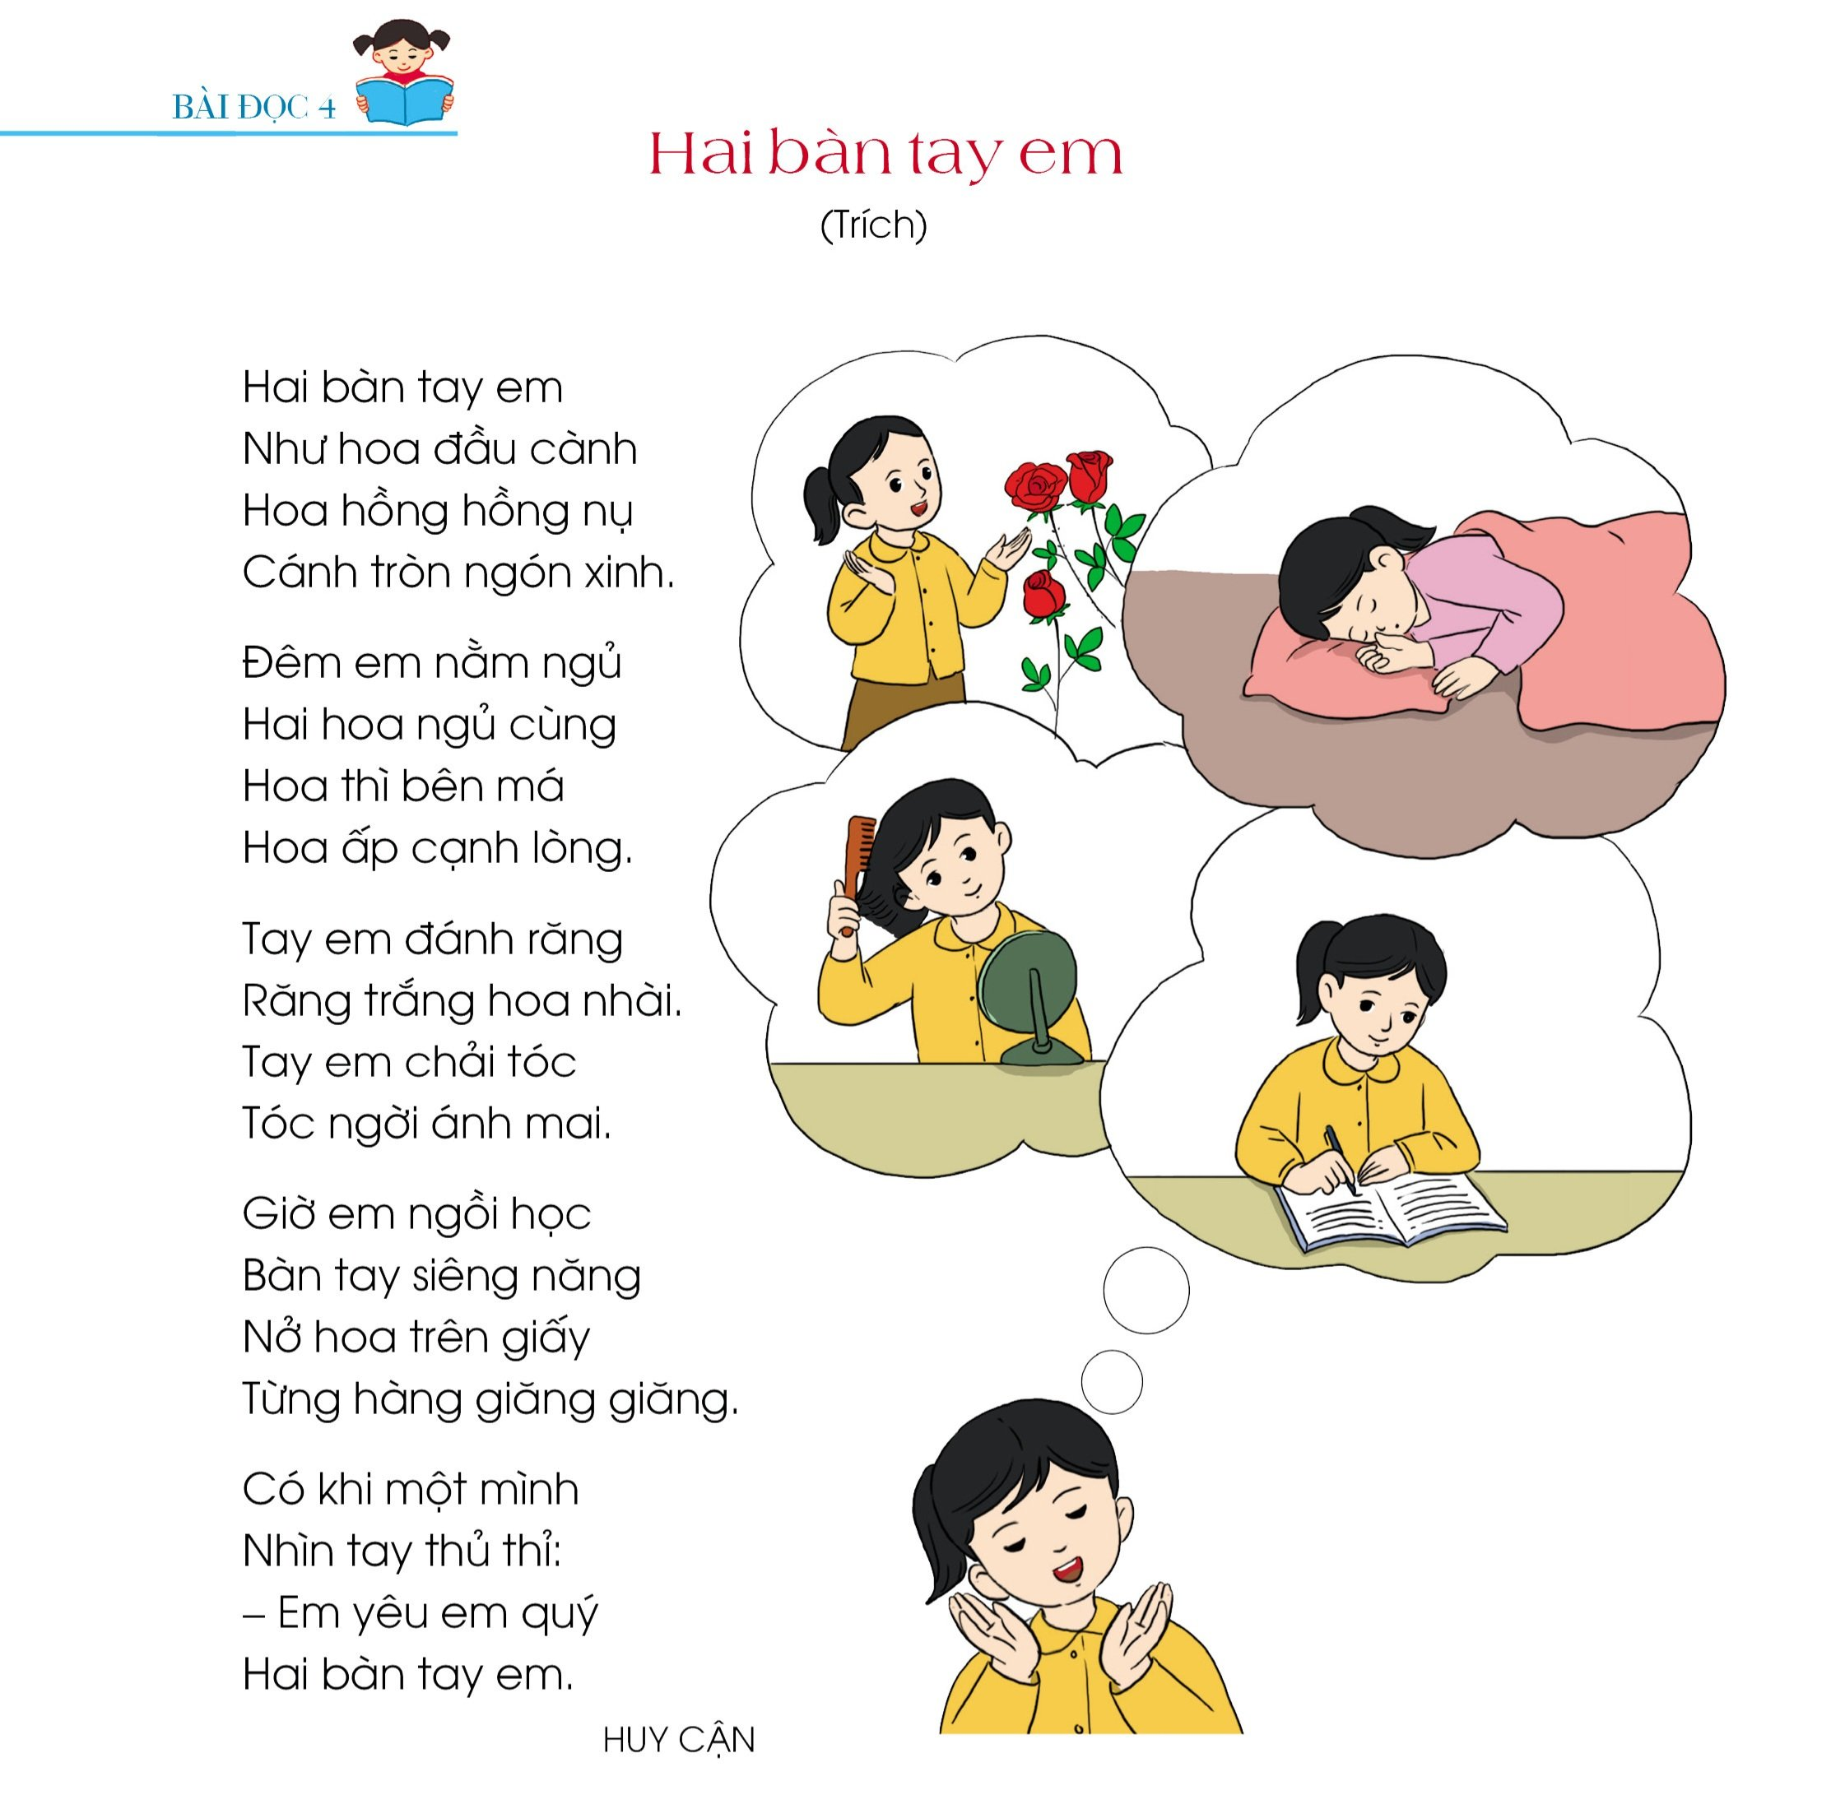
.

Slide 5

Bài đọc 4: Hai bàn tay em
Huy Cận

Slide 6
Luyện đọc

Slide 7
Đọc diễn cảm,nhấn giọng ở những từ ngữ giàu sức gợi tả, gợi cảm.

Slide 8

Đọc nối tiếp
dòng thơ.

Slide 9
Đọc nối tiếp
Khổ thơ.

Slide 10

Giờ em ngồi học/
Bàn tay siêng năng/
Nở hoa trên giấy/
Từng hàng giăng giăng.//

Slide 11
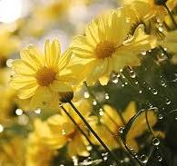

Slide 12


Slide 13
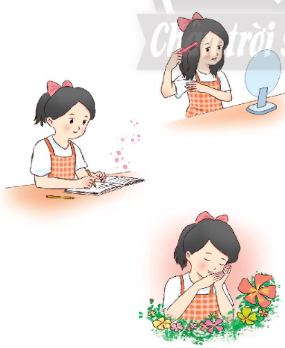

Slide 14
Đọc theo nhóm.

Slide 15
Thi đọc

Slide 16
Đọc đồng thanh

Slide 17
Học thuộc lòng 3 khổ thơ đầu

Slide 18
hhhhh

Slide 19
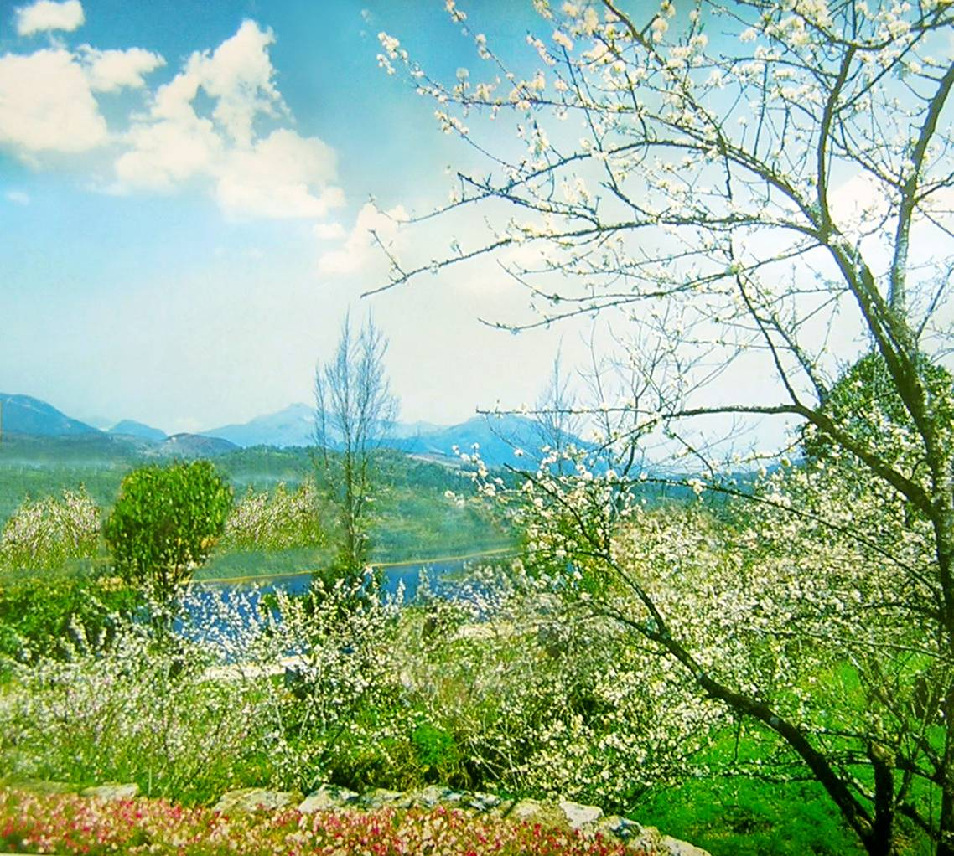
Ô CỬA BÍ MẬT
Hai bàn tay em
Như hoa đầu cành
Hoa hồng hồng nụ
Cánh tròn ngón xinh
Hoa thì bên má
Hoa ấp cạnh lòng
Đọc khổ thơ có
cụm từ hoa đầu cành
Đọc câu có cụm từ
hoa ấp cạnh lòng
Tay em đánh răng
Răng trắng hoa nhài
Tay em chải tóc
Tóc ngời ánh mai
Đọc khổ thơ có từ
ánh mai
4
Câu 1
Mở
Câu 2
mở
Câu 3
mở
Câu 4
mở

Slide 20
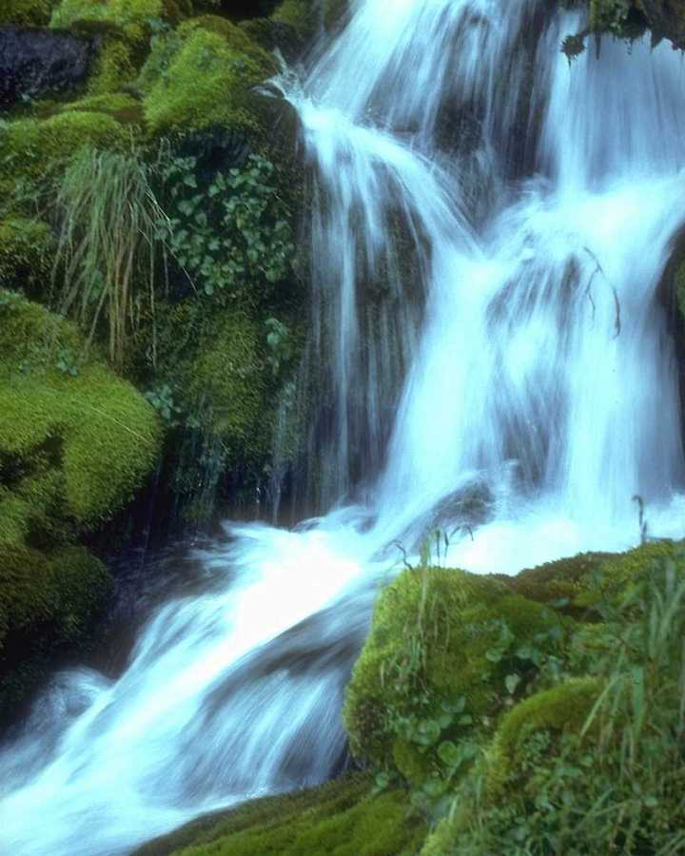
Xin chân thành cám ơn các quý thầy cô giáo !
Chúc các em chăm ngoan, học giỏi.

Slide 22
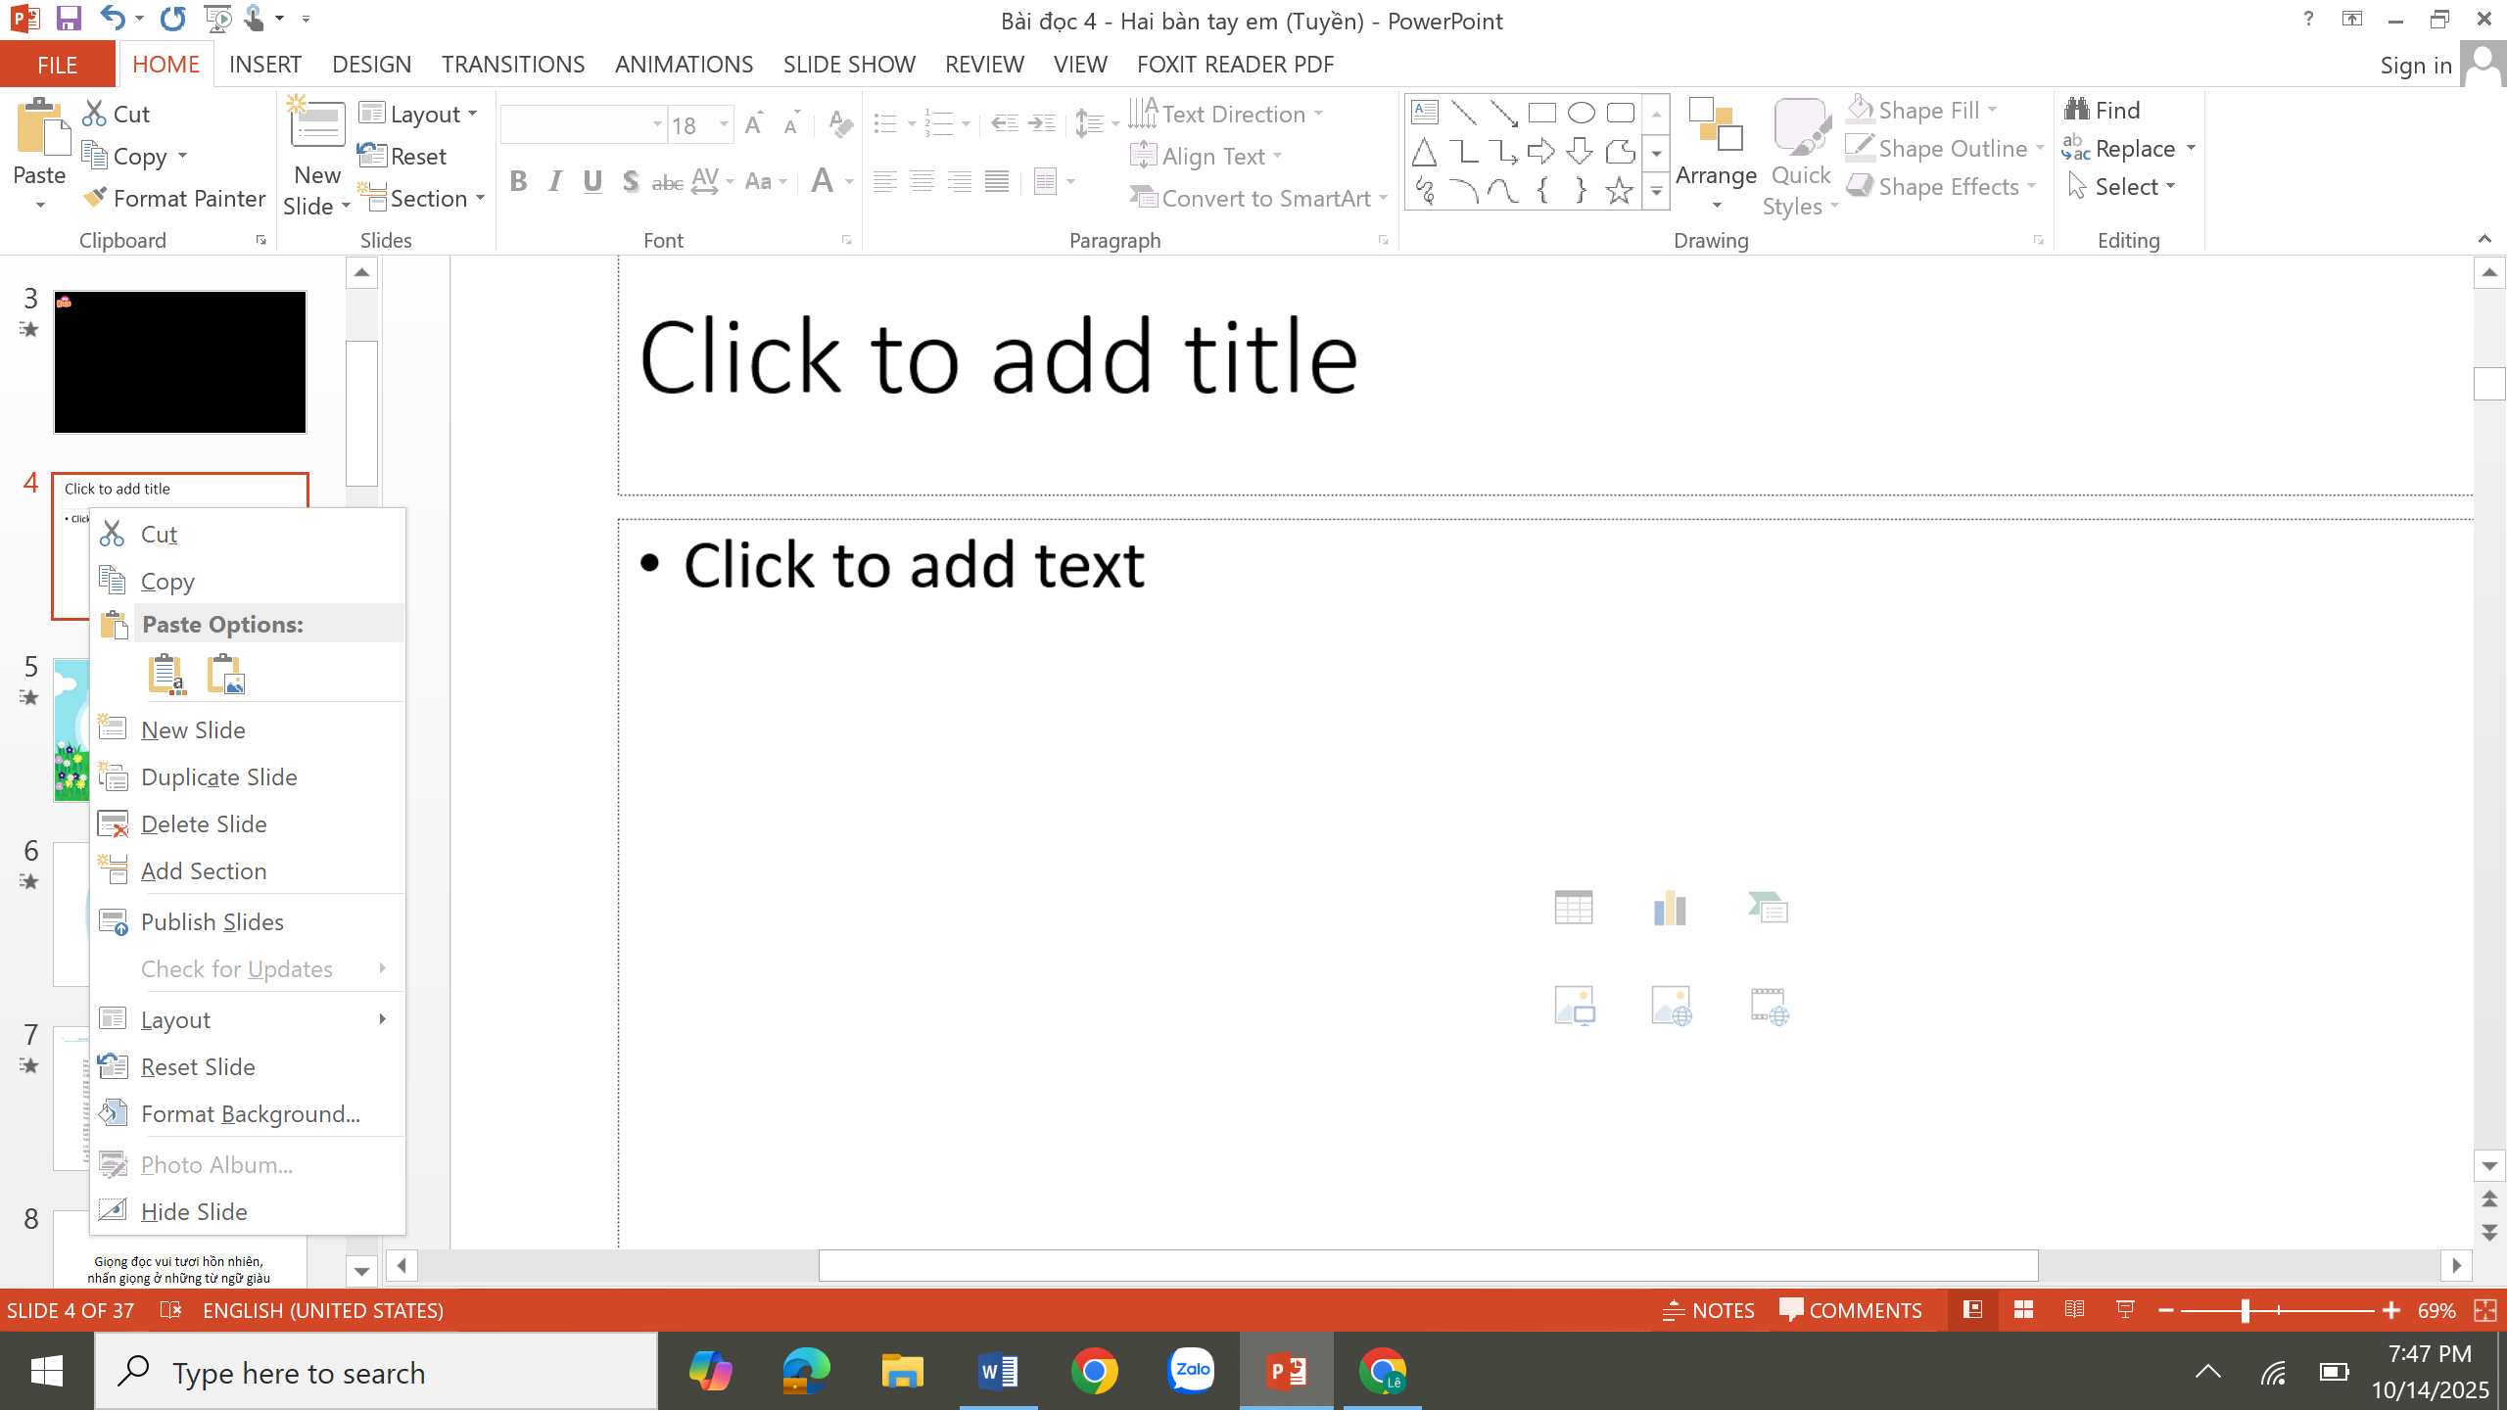
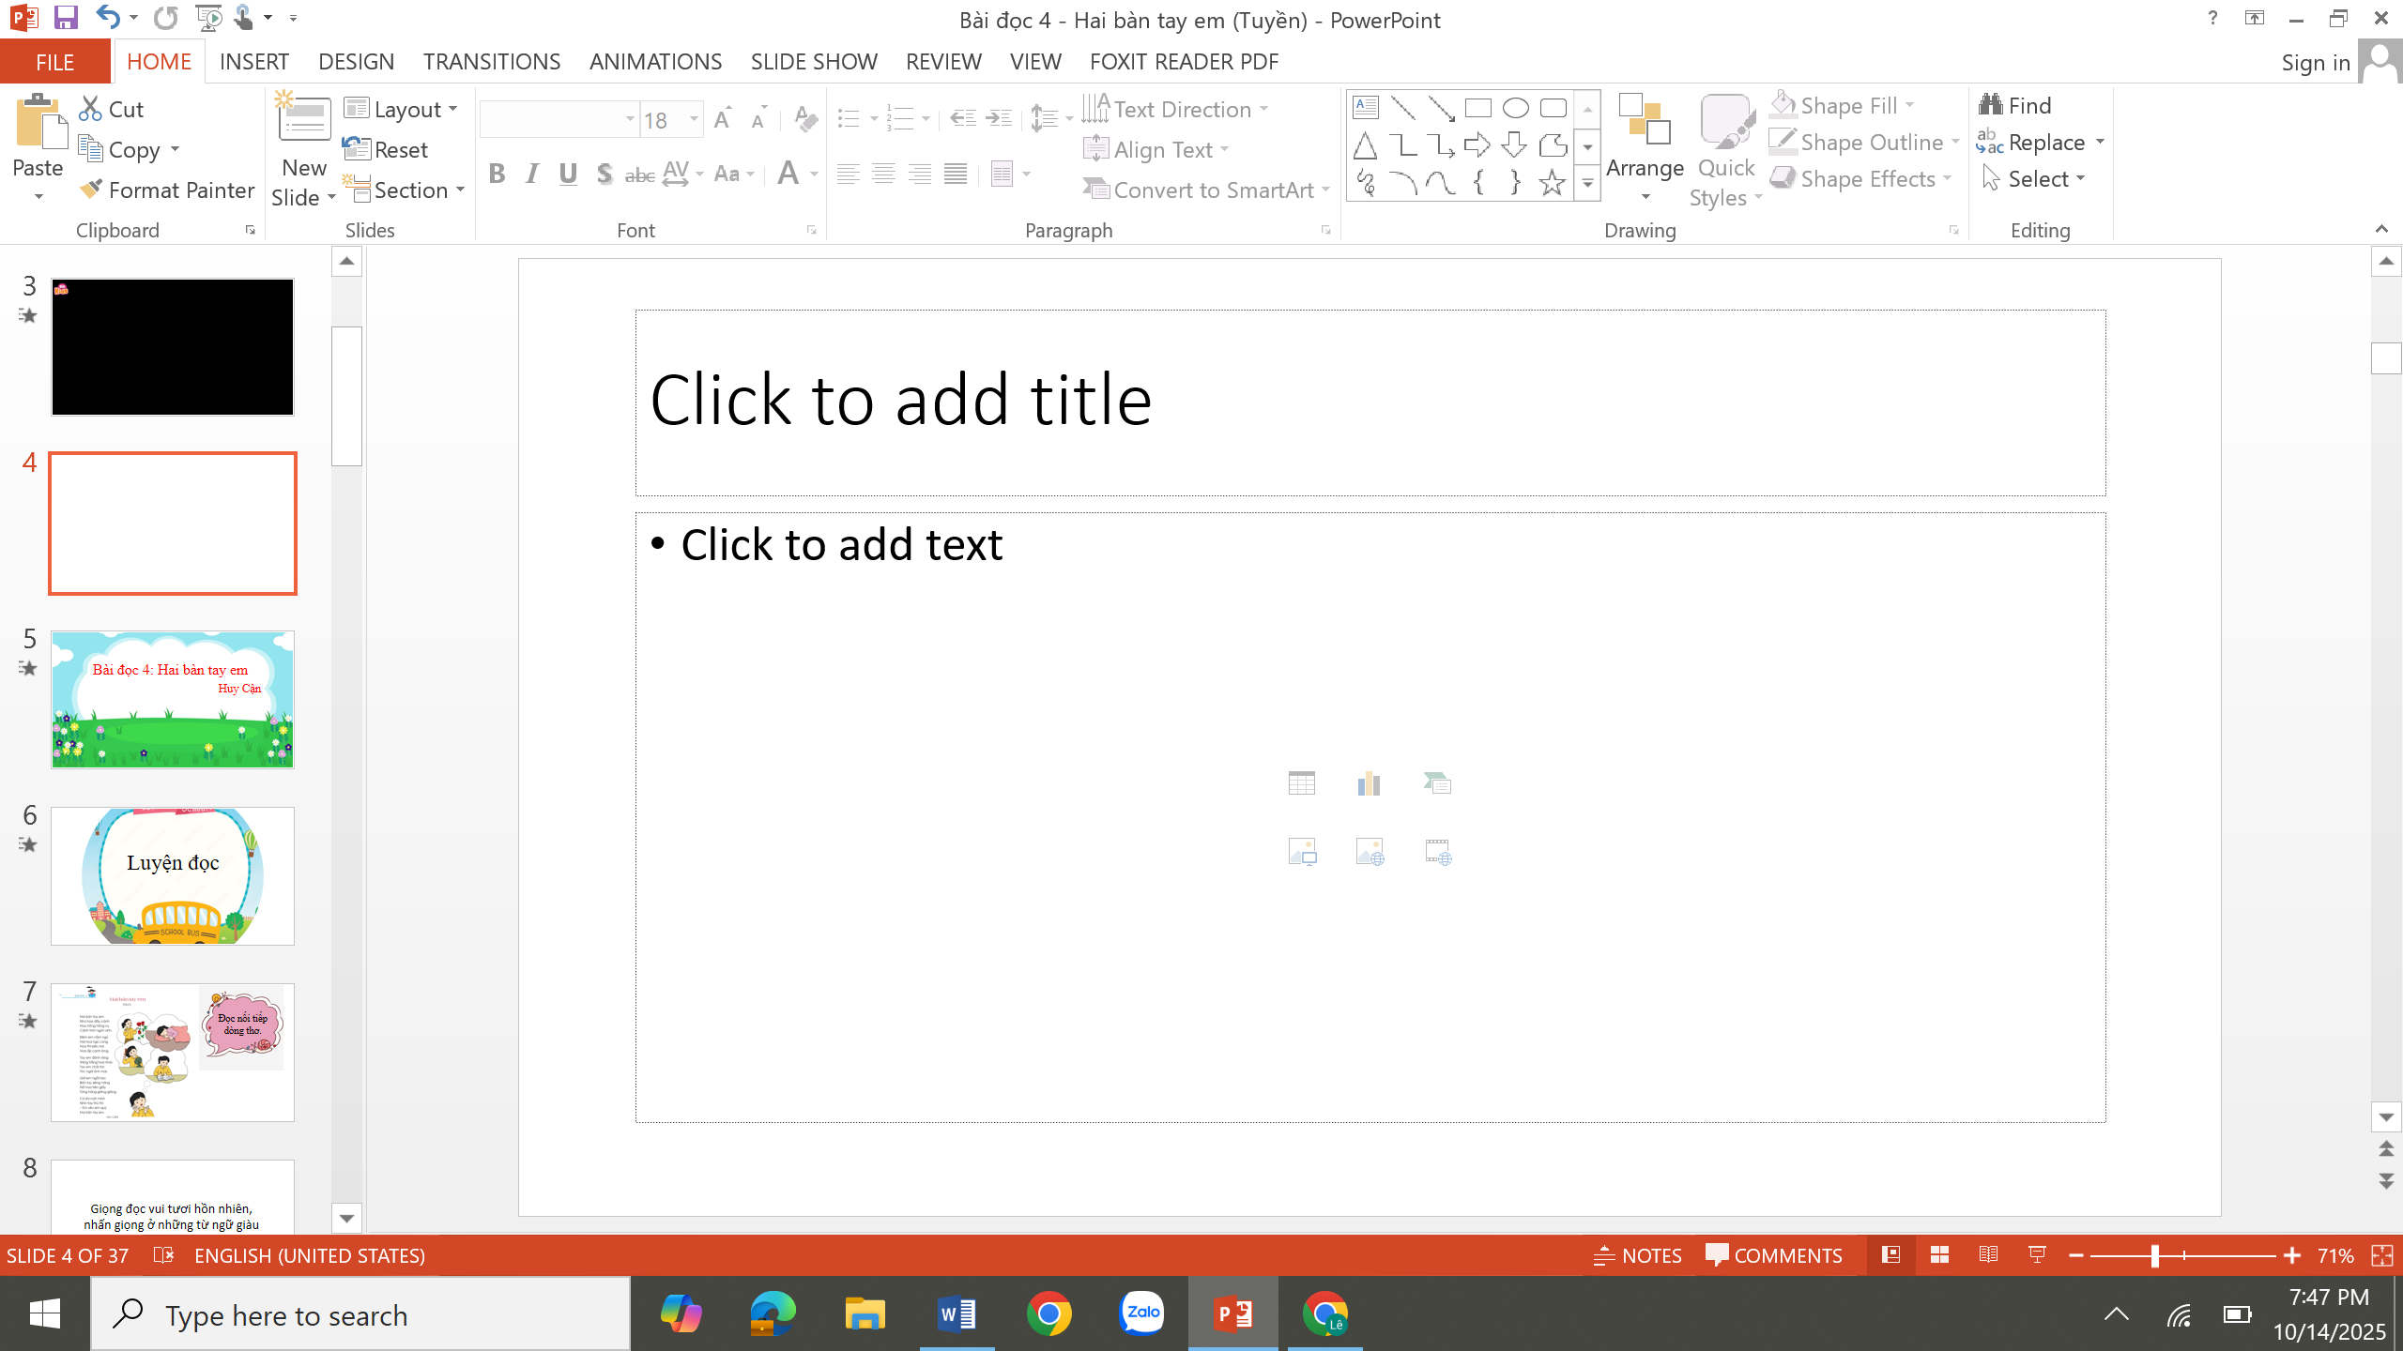

Slide 23
Nụ là búp nhỏ chuẩn bị nở hoa
Nụ là mầm hoa chưa nở trên cành cây.

Slide 25
Đọc hiểu

Slide 26

+ Câu 1: Hai bàn tay của bạn nhỏ đẹp như thế nào?
+ Câu 2: Hai bàn tay thân thiết với bạn nhỏ như thế nào?
+ Câu 3: Hằng ngày, hai bàn tay làm những việc gì?
+ Câu 4: Khổ thơ nào cho biết bạn nhỏ rất yêu quý hai bàn tay của mình?

Slide 27
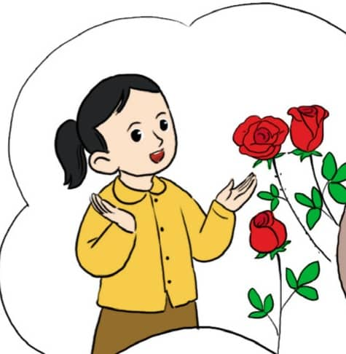

Câu 1: Hai bàn tay của bạn nhỏ đẹp như thế nào?
Hai bàn tay của bạn nhỏ đẹp như nụ hoa hồng.

Slide 28
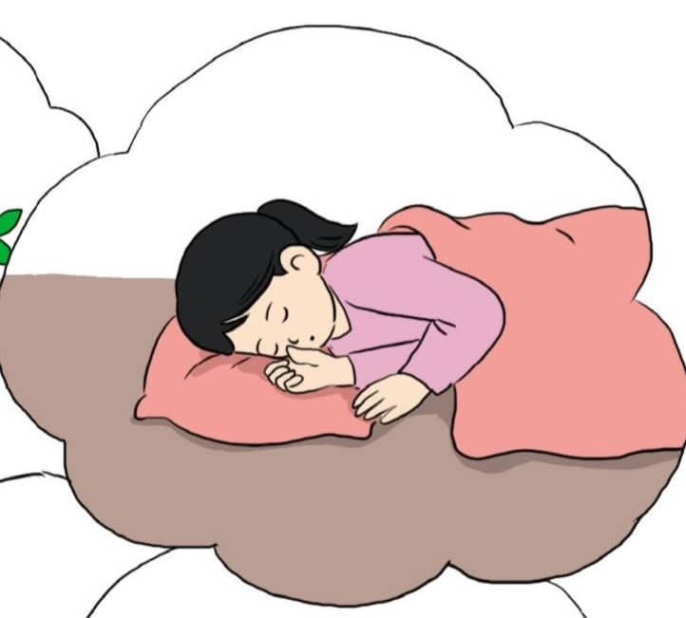

Câu 2: Hai bàn tay thân thiết với bạn nhỏ như thế nào?
Hai bàn tay ngủ cùng bạn nhỏ, một tay ấp lên má bạn, một tay ấp cạnh người bạn.

Slide 29
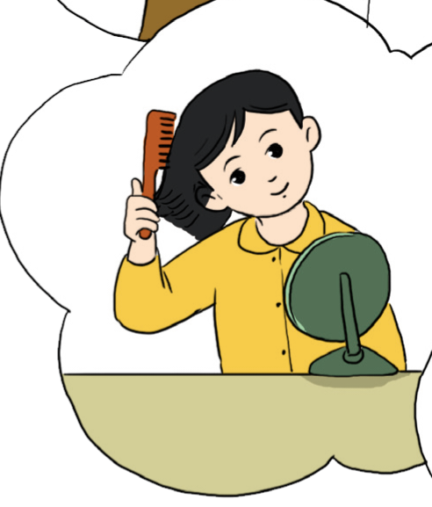
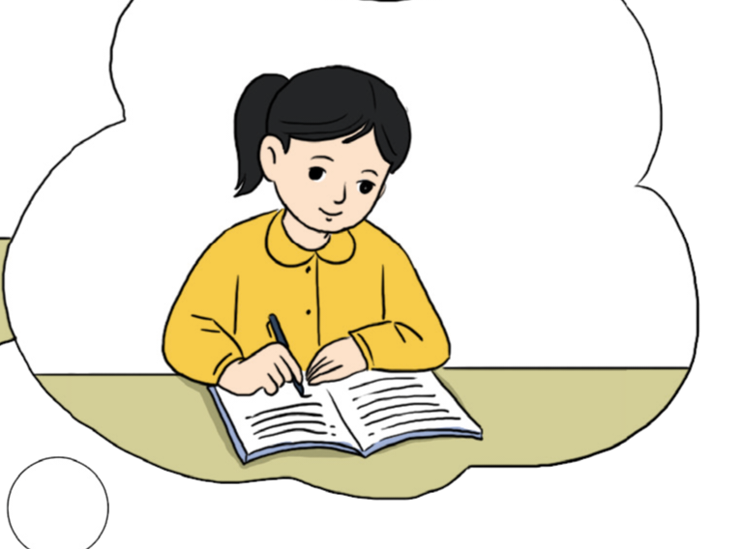
Câu 3: Hằng ngày, hai bàn tay làm những việc gì?
Hai bàn tay giúp bạn nhỏ đánh răng, học bài, chải tóc,
viết chữ.

Slide 30

Câu 4:
Khổ thơ nào cho biết bạn nhỏ rất yêu quý hai bàn tay của mình?
Khổ thơ 5 cho biết bạn nhỏ rất yêu quý hai bàn tay của mình: Có khi một mình / Nhìn tay thủ thỉ: / Em yêu em quý / Hai bàn tay em.

Slide 31

Bài thơ nói về điều gì ?
Hai bàn tay là bạn của em. Hai bàn tay rất đẹp, rất dễ thương, rất có ích và đáng yêu.

Slide 32
Luyện tập

Slide 33

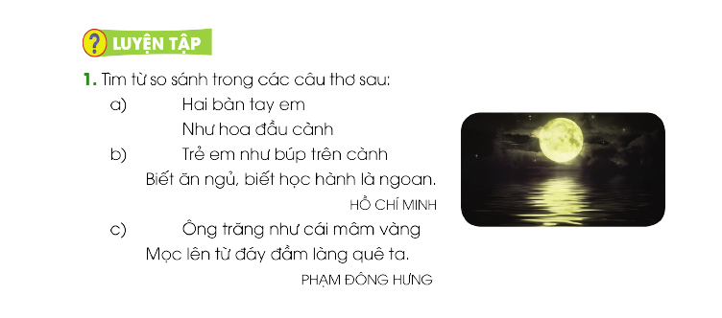
Sự vật thứ nhất | Từ so sánh | Sự vật thứ hai
a) Hai bàn tay em
như
hoa dầu cành
b) Trẻ em
như
búp trên cành
c) Ông trăng
như
cái mâm vàng

Slide 34
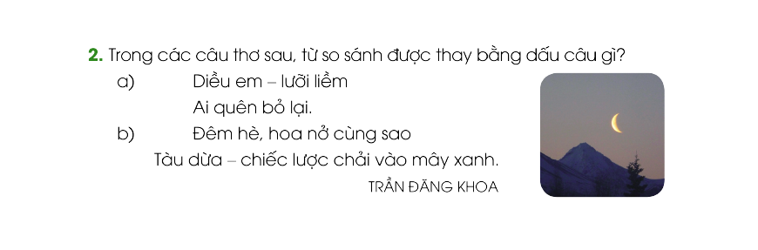
Từ so sánh bị ẩn đi, thay bằng dấu dạch ngang.

Slide 36
Cảm ơn các em đã tham gia tiết học!

